Slide 1
Thema:
Umsetzung der Übernahme einer Endoskopie Abteilung in die ZSVA- Praxisbericht
Anja Demnick
Teamleitung ZSVA, Städt. KH Kiel
22.10.2016

Slide 2
Zu meiner Person:
Gelernte Gesundheits- und Krankenpflegerin
5 Jahre im OP tätig gewesen
Seit Juni 2014 in der ZSVA SKK
SKK
Akutkrankenhaus mit Schwerpunktversorgung
Im Jahr 35.000 STE
Davon 4800 STE Endoskope
Im Monat 400 STE

Slide 3
Warum die Übernahme in die ZSVA?
Krankenhausleitung will eine zentrale Aufbereitung
Entscheidung wurde 2011 getroffen

Slide 4
Was ist/war an Veränderungen notwendig?
Umbau der gesamten Abteilung
Verlagerung Aufenthaltsraum und Büro
Vergrößerung der RDB
2 RDGE einbauen

Slide 5
RDGE
  Welche Firmen gibt es?
  Welche Unterschiede können RDGE´s haben?
  Druckkammer
  Einzelkanalanschluss
  Einzelkanalanschluss mit Kanal-Durchgängigkeits- Überwachung
  - Welche Chemie mit welcher Dosieranlage?

Slide 6
Druckkammer
Einfach in der Handhabung
Keine Adapter Notwendig
Allerdings unsichere Aufbereitung weil:
- Kein Einzelkanalanschluss
- Keine Kanalprüfung
- Wasser sucht sich den Weg des geringsten
Wiederstandes

Slide 7
Einzelkanal Anschluss
Erhöhter Schulungsaufwand (Handling)
Adapter erforderlich durch Einzelkanalanschluss
Allerdings unsichere Aufbereitung weil:
- Keine Kanalprüfung

Slide 8
Einzelkanal Adaption mit Kanal-Durchgängigkeits-Überwachung - variabel einstellbar
Erhöhter Schulungsaufwand (Handling)
Individuelle Kalibrierung je nach Endoskop
Adapter erforderlich durch Einzelkanalanschluss mit
Kanaltrennung
Allerdings sichere Aufbereitung weil:
- Einzelkanalüberwachung mit Erkennung von
Teilblockaden

Slide 9
Wie war der Ablauf geplant?
Vorplanung mit Kostenschätzung (3 Monate)
Ausschreibung und Beschaffung der RDGE´s (3 Monate)
Umbau der ZSVA (1 Monat)
Sukkzessive Implementierung der Aufbereitung (4 Monate)
Insgesamt: 11 Monate

Slide 10
Wie ist die Umsetzung gelaufen?
Planung, Beschaffung und Umbau –
2 Monaten Verzug
Inbetriebnahme durch ZSVA ab 12/2012
Implementierung der Aufbereitung in die ZSVA –
Zeitplan um 3 Jahre verzögert
03/2016 komplett Implementiert
Insgesamt: 47 Monate

Slide 11
Warum um 3 Jahre verzögert
Mehrfacher Leitungswechsel in der ZSVA (keine Übergabe) auch ein Phase Leitunglos
Personalausfall
Probleme bei der „Bedienung“ vom RDGE -High Tech Maschinen
Unterschiedliche Aussagen von Hersteller-Schulung und Technikern
Beprobungen und Proben waren positiv

Slide 12
Was ist genau passiert?
Zeitraum: 12/2012- 06/2014
Einweisung für Mitarbeiter nach Einbau
Tägl. Desinfektionsprogramm gefahren
RDGE startet das Desinfektionsprogramm nicht mehr- Fehlermeldung im Display- Stillstand!
Techniker Problem behoben, Einweisung Mitarbeiter- anders als bei der ersten Einweisung
Tägl. Desinfektionsprogramm
RDGE startet das Desinfektionsprogramm nicht mehr-Fehlermeldung im Display- Stillstand!
Techniker Problem behoben, Einweisung Mitarbeiter

Slide 13
Zeitraum: 06/2014- heute
06/2014- 07/2014: Stillstand
07/2014: Schulung von Hersteller
07/2014- 05/2015: Maschinendesinfektion
03-05/2015: Aufbereitung in der Abt. Endo- Hilfestellung
07/2015: Administratoren Schulung
05-11/2015: Aufbereitung Coloskope und Gastroskope
12/2015-02/2016: Maschinendesinfektion
Seit 02/2016: Aufbereitung Gatroskope ,Coloskope,
Endosonografie und Duodenoskope
03/2016: Aufbereitung von Bronchoskopen

Slide 14
Was waren die Probleme
Zwischendurch kein fester Ansprechpartner
Scan Blatt und Display lesen und verstehen
Higt Tech Geräte- ZSVA Personal
Angst Fehler zu machen
Fehlermeldung lesen und verstehen- nachschlagen
Biofilm in der Maschine
Falsches Reinigungsmittel angeschlossen

Slide 15
Wie wurden die Probleme gelöst
Schulungen und Hilfestellung für die Mitarbeiter in alle Richtungen
Auseinandersetzen mit dem Thema
Ausschluss von eigenen Fehlern z.B. Labor
Termine mit Hersteller und Vertreiber
Alk. Reiniger für Maschinendesinfektion

Slide 16
An was müssen Sie vorweg Denken und Besprechen
  An alles Rund um das Thema
  Veränderung im RDB
  Veränderung im Packbereich

Slide 17
An alles Rund um das Thema
  Wie viele Endoskope außerhalb der Endoskopie
  Laufwege –Wer? Bei uns die ZSVA (Umziehen u. Fahrstuhl)
  Rechnung:
  ca. 15x Tag
  ca. 10min pro Mal
  = Tag 150min oder 2,5Std.
  = Monat 3000min oder 50Std.
  = Jahr 36000min oder 600Std.

Slide 18
  Aufhängen der Endoskope
  Dokumentationssystem
  Chargenausdruck oder Etikett gehört in Patientenakte
  Schulung Mitarbeiter- Endoskope, RDGE und Sachkunde
  Personalaufstockung mit Arbeitszeiten Veränderung
  Ausfallkonzept – Manuelle Aufbereitung?
  Chemie

Slide 19
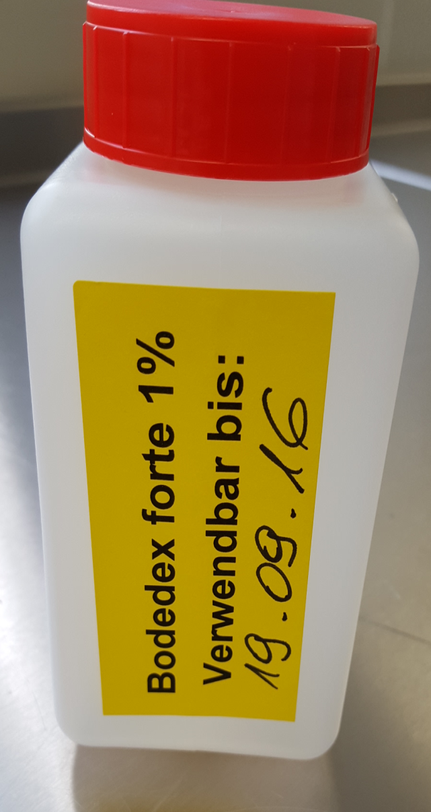
Durchspüllösung 200ml für Intensiv und Anä. (Haltbarkeit?)

Slide 20
  Boxen und Wagen säubern (Wo und Wer?)

Slide 21
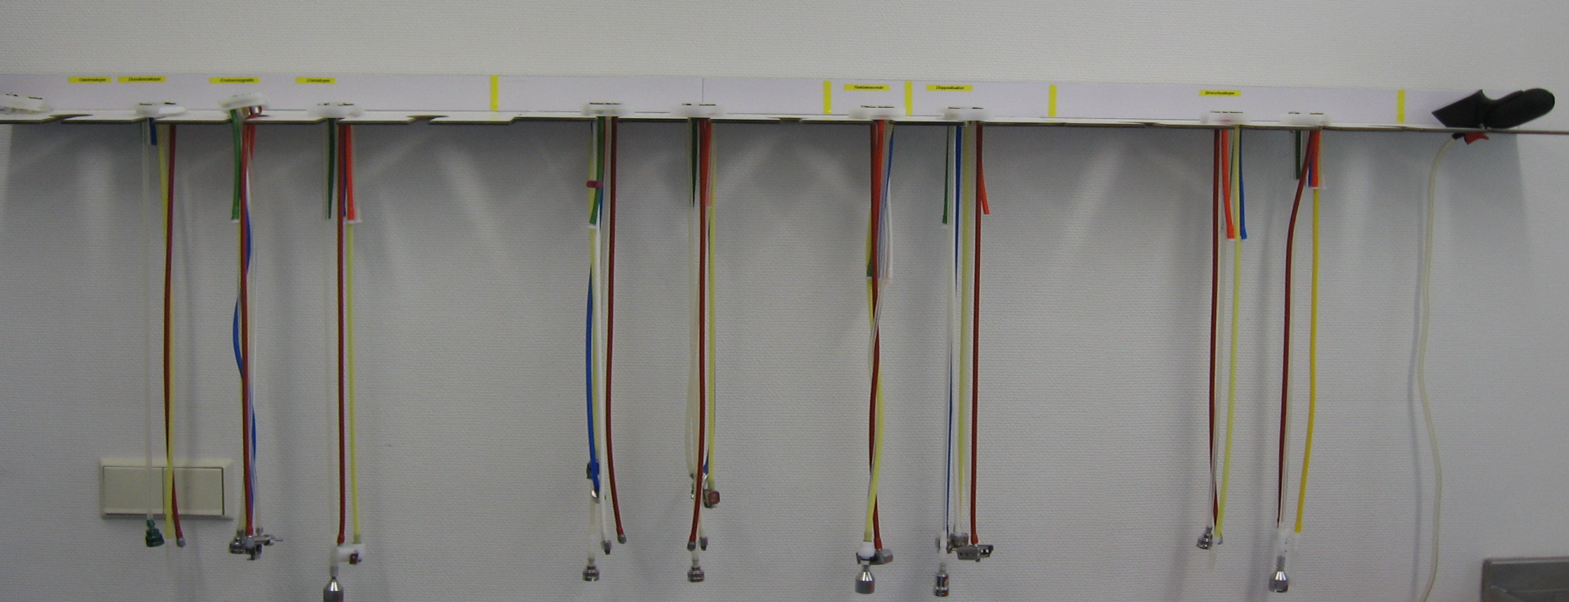
Veränderung im RDB
  Zusatzmaterialien- Adapter, Schlitten, Bürsten, Handschuhe, Druckluft und Wasserpistole
  Pflege und Reinigen- RDGE, Adapter, Schlitten
  Für alle Zusatzmaterialien eine Ablagefläche im RDB

Slide 22
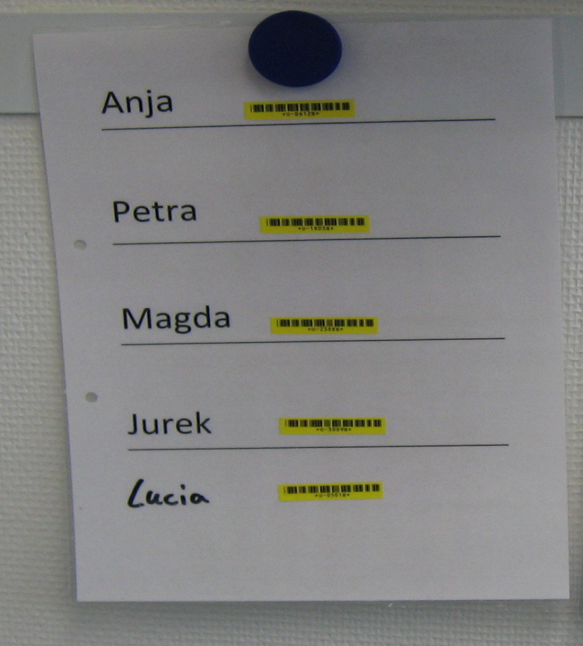
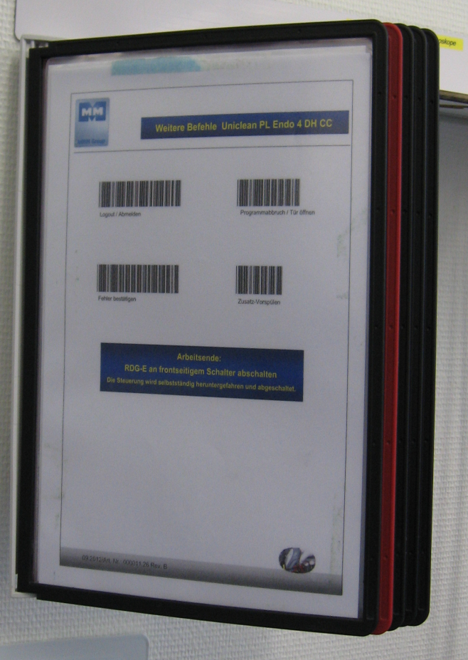
  Tauchbecken (wie Tief?), Temperatur u.
  Dosierung für „Reiniger“
  Scan Blätter und Barcodelist vorhanden/erstellen

Slide 23
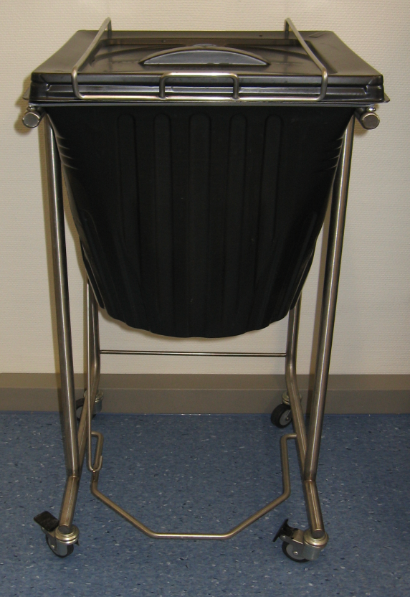
  Ersatzmaterialien – Schläuche, Schlitten, Dichtungen, Adapter
  Abwurf für die Bürsten

Slide 24
Veränderung im Packbereich
  Med. Druckluft
  Scan-Blatt vorhanden
  Mitarbeiter Barcode erstellen
  Fusselfrei Tücher, Anschlüsse schwer zu lösen evtl. feucht
  Barcodes der Endoskope in Vordruck

Slide 25
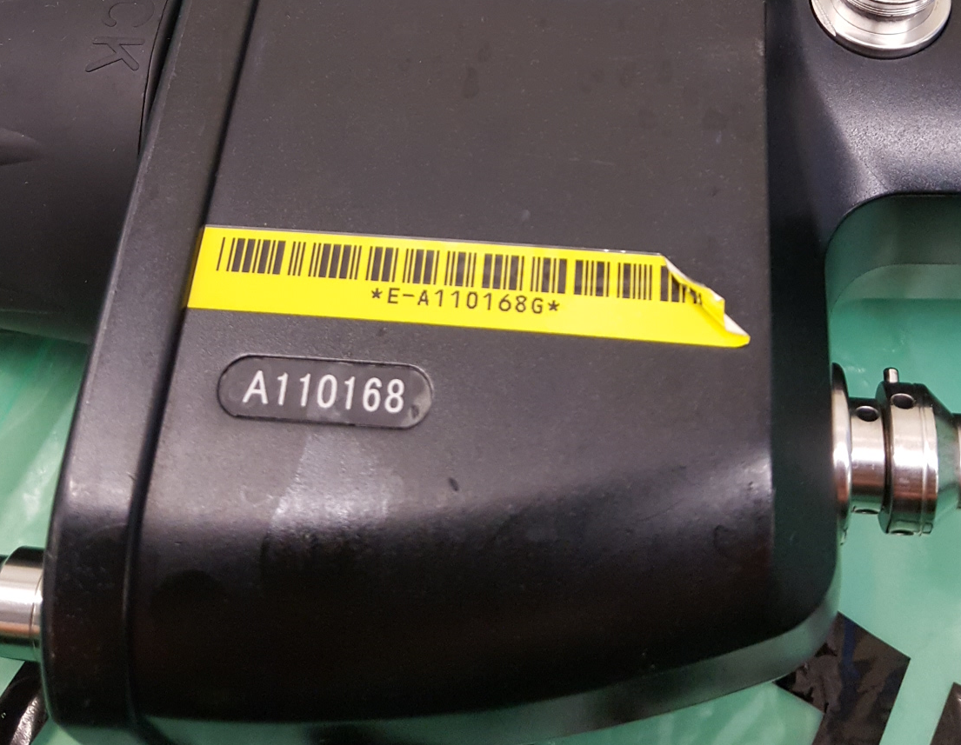

Slide 26
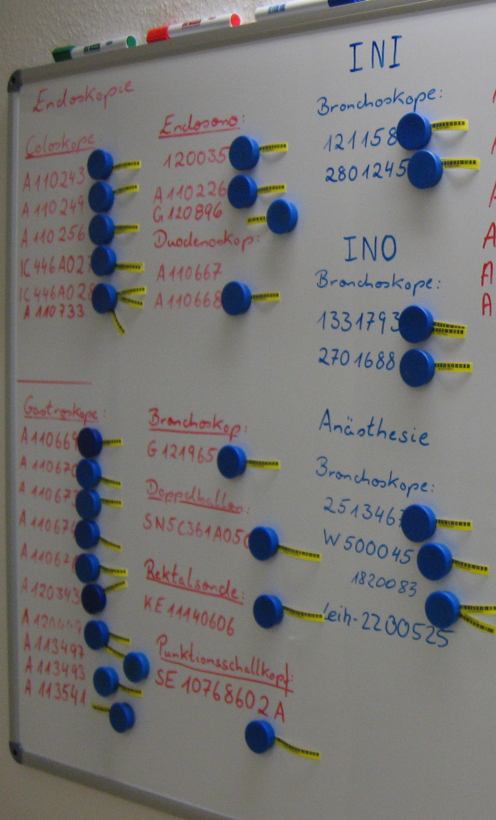

Slide 27
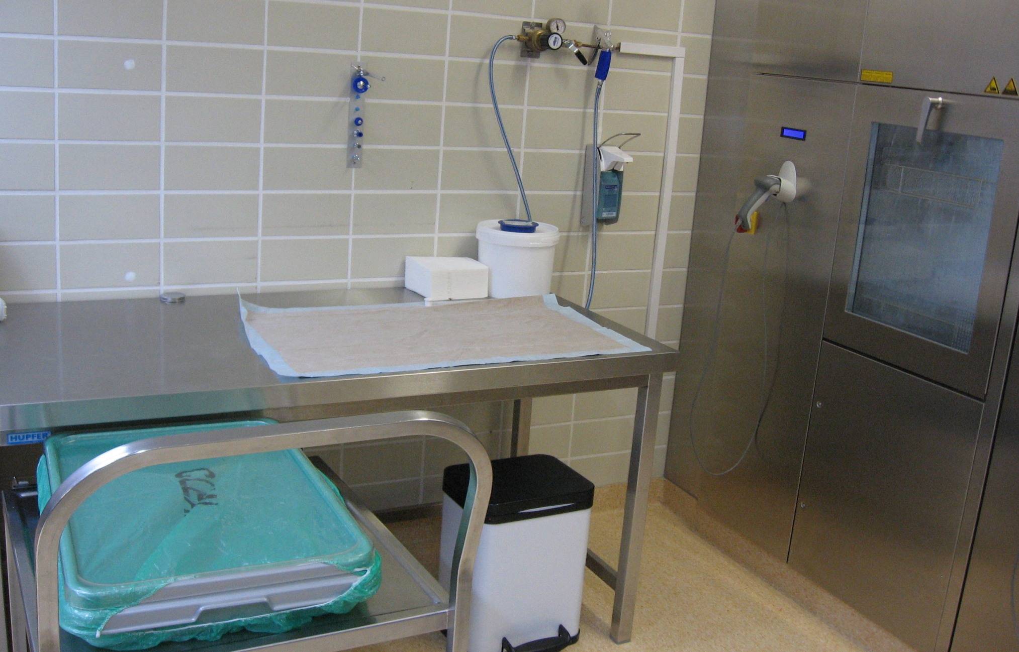

Slide 28
Was ich Ihnen mit auf den Weg geben möchte/Wichtig zu wissen
Die 2 wichtigsten Faktoren:
Die Kommunikation mit/unter allen Bereichen ist ein großer Schlüssel
Instrument zur Motivation

Slide 29
Standzeiten- Wochenenddienst
Aufbereitungsablauf der Endoskopie hinterfragen und ggf. ändern - Schulung
Mikrobiologische Überprüfung
Wöchentliche Aufbereitung (7-14Tage)- jede Abt. hat selber einen Plan
Bei Leihgeräten ist eine Maschine „gesperrt“ muss eingelesen werden- Arbeitsplatz sollte im Büro angelegt sein
Neubeschaffung vorher über ZSVA

Slide 30
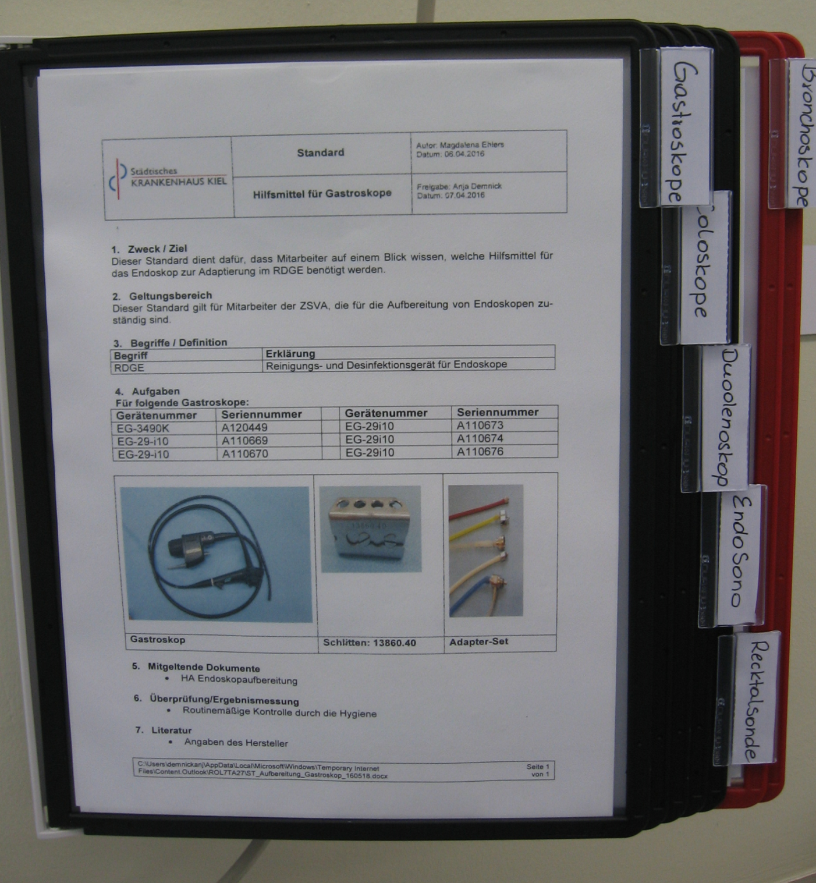
Standard- Bilder zum Adaptieren und Vorreinigen

Slide 31
Evtl. bei Endoskopen nach einigen Maschinendurchläufen Maschinenabbruch- Warum?-Druck zu hoch
Flexibles Endoskop- Flexibler Druck wie liegt es im RDGE
Es gibt auch andere MP die im RDGE aufzubereiten sind
Evtl. Frühstart für Maschindesinfektion
Wer spricht mit Techniker der Firma (Fehlerquelle)
Regelmäßige geplante Rücksprachen mit Endoskopie Abt.

Slide 32
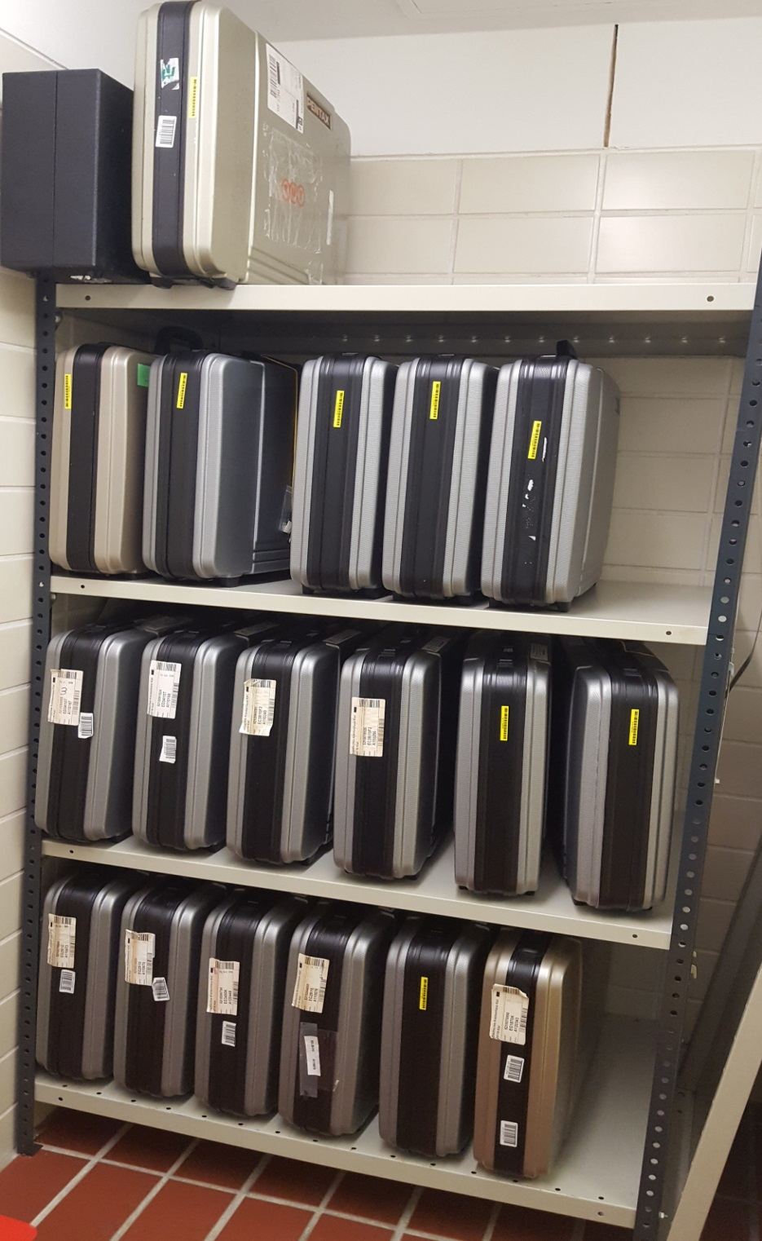
Aufbewahrung für Koffer

Slide 33
Verantwortliches Personal
Sie benötigen sogenannte Administratoren: Einlesen v. Endoskopen, Set-Up-Programm
Beschäftigung mit Maschinen z.B. welche Programmschritte sind angeschaltet und welche aus
Wartung und Validierung

Slide 34
Umsetzung der Übernahme einer Endoskopie Abteilung in die ZSVA-Möglich?
Sie ist Möglich aber
Sie ist praktisch eine sehr
große Herausforderung im
„Täglichen Wahnsinn“

Slide 35
Sie wollen einen reibungslosen Übergang?
Ordnen Sie es dem Projektmanagment zu -
Sie benötigen Struktur und Zeit
Stellen die ZSVA Leitung oder die ausgewählte Person dafür frei
Gewährleisten Sie, dass die freigestellte Person sich nicht mit anderen „Problemen“ beschäftigen muss
Vorher gab es nur 100% OP.
Wie ist nun die Verteilung?
Wer kümmert sich um welchen Bereich?

Slide 36
Vielen Dank für Ihre Aufmerksamkeit!
Anja Demnick
ZSVA-Leitung
Städtisches Krankenhaus Kiel GmbH
Chemnitzstr.33
24116 Kiel
Tel: 0431 1697-1540
anja.demnick@krankenhaus-kiel.de
www.krankenhaus-kiel.de

